Slide 1
深度学习
卷积神经网络（CNN）

Slide 2
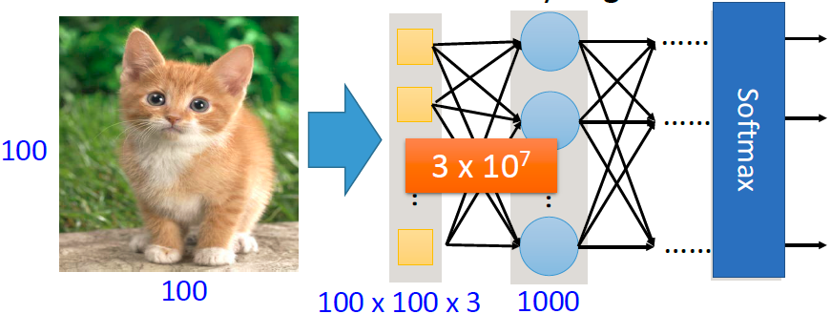
图像处理为什么要用CNN?
处理图像时，全链接网络的第一层会非常巨大
是否可以使用图像数据的特性来简化网络？

Slide 3
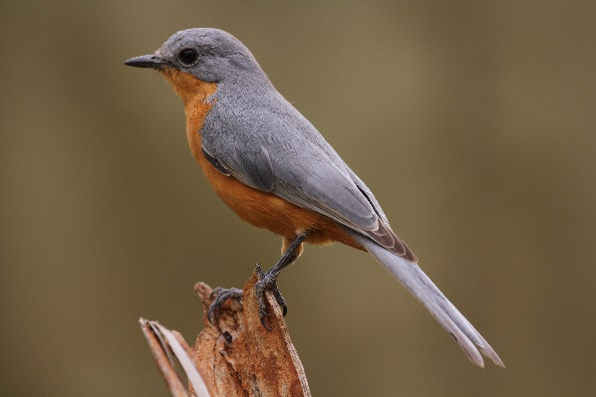
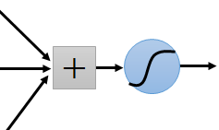
图像处理为什么要用CNN?
一些模式比整幅图像小很多
一个神经元不必看到整幅图像来发现这一模式
链接到图像的小块区域只需要少量参数
负责侦测有没有喙
这是喙

Slide 4
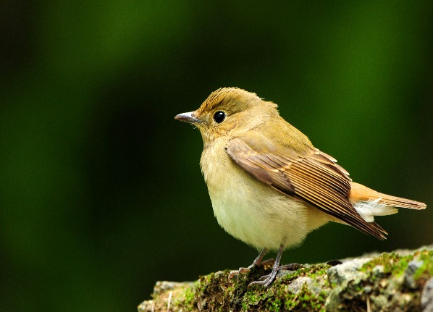
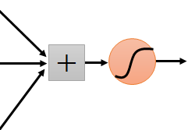
图像处理为什么要用CNN?
相同模式可能出现在图像的不同区域
我负责看左上有没有喙
几乎做一样的事
可以使用相同的参数
我负责看中间有没有喙

Slide 5
图像处理为什么要用CNN?
相同模式可能出现在图像的不同区域
我负责看图中有没有喙
一个神经元就够了

Slide 6
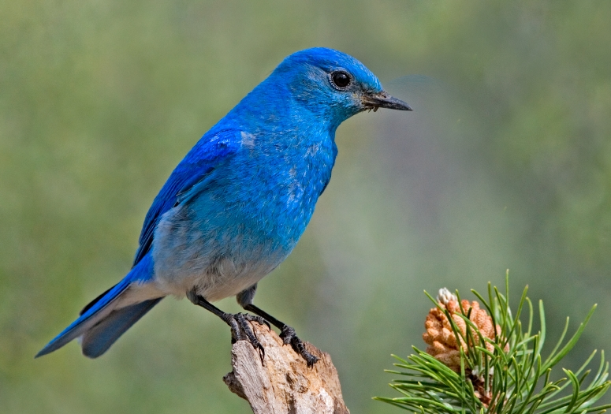

图像处理为什么要用CNN?
二次采样像素点不会改变图像内容
鸟
鸟
二次采样
通过二次采样可以使图像变小
使用更少的网络参数来处理图像

Slide 7
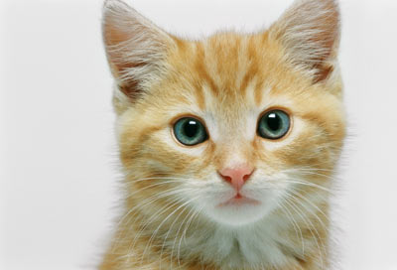
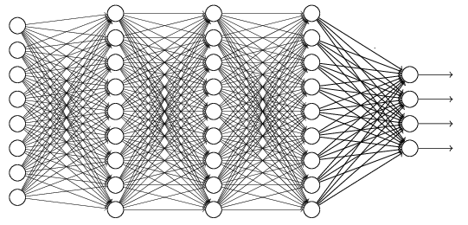
整个CNN
cat dog ……
Convolution
Max Pooling
可重复多次
全连接前馈网络
Convolution
Max Pooling
Flatten

Slide 8
整个CNN
特性 1
一些模式比整幅图像小很多
Convolution
特性 2
相同模式可能出现在图像的不同区域
Max Pooling
可重复多次
特性 3
Convolution
二次采样像素点不会改变图像内容
Max Pooling
Flatten

Slide 9
整个CNN
cat dog ……
Convolution
Max Pooling
可重复多次
全连接前馈网络
Convolution
Max Pooling
Flatten

Slide 10
CNN – 卷积
这些是要学习的网络参数
1 | -1 | -1
-1 | 1 | -1
-1 | -1 | 1
1 | 0 | 0 | 0 | 0 | 1
0 | 1 | 0 | 0 | 1 | 0
0 | 0 | 1 | 1 | 0 | 0
1 | 0 | 0 | 0 | 1 | 0
0 | 1 | 0 | 0 | 1 | 0
0 | 0 | 1 | 0 | 1 | 0
Filter 1
矩阵
-1 | 1 | -1
-1 | 1 | -1
-1 | 1 | -1
Filter 2
矩阵
……
6 x 6 图像
每个滤波器（filter）检测一个小模式 (3 x 3)
特性 1

Slide 11
CNN – 卷积
1 | -1 | -1
-1 | 1 | -1
-1 | -1 | 1
Filter 1
stride=1
1 | 0 | 0 | 0 | 0 | 1
0 | 1 | 0 | 0 | 1 | 0
0 | 0 | 1 | 1 | 0 | 0
1 | 0 | 0 | 0 | 1 | 0
0 | 1 | 0 | 0 | 1 | 0
0 | 0 | 1 | 0 | 1 | 0
3
-1
6 x 6 图像

Slide 12
CNN – 卷积
1 | -1 | -1
-1 | 1 | -1
-1 | -1 | 1
Filter 1
If stride=2
1 | 0 | 0 | 0 | 0 | 1
0 | 1 | 0 | 0 | 1 | 0
0 | 0 | 1 | 1 | 0 | 0
1 | 0 | 0 | 0 | 1 | 0
0 | 1 | 0 | 0 | 1 | 0
0 | 0 | 1 | 0 | 1 | 0
3
-3
下面将步长设为1
stride=1
6 x 6 图像

Slide 13
CNN – 卷积
1 | -1 | -1
-1 | 1 | -1
-1 | -1 | 1
Filter 1
stride=1
1 | 0 | 0 | 0 | 0 | 1
0 | 1 | 0 | 0 | 1 | 0
0 | 0 | 1 | 1 | 0 | 0
1 | 0 | 0 | 0 | 1 | 0
0 | 1 | 0 | 0 | 1 | 0
0 | 0 | 1 | 0 | 1 | 0
3
-1
-3
-1
-3
1
0
-3
-3
-3
0
1
3
-2
-2
-1
6 x 6 图像
特性 2

Slide 14
CNN – 卷积
-1 | 1 | -1
-1 | 1 | -1
-1 | 1 | -1
Filter 2
stride=1
对每个滤波器做相同的处理
1 | 0 | 0 | 0 | 0 | 1
0 | 1 | 0 | 0 | 1 | 0
0 | 0 | 1 | 1 | 0 | 0
1 | 0 | 0 | 0 | 1 | 0
0 | 1 | 0 | 0 | 1 | 0
0 | 0 | 1 | 0 | 1 | 0
3
-1
-3
-1
-1
-1
-1
-1
-3
1
0
-3
-1
特征图（Feature Map）
-1
-2
1
-3
-3
0
1
-1
-1
-2
1
3
-2
-2
-1
6 x 6 图像
-1
0
-4
3
4 x 4 图像

Slide 15
CNN – 零填充
1 | -1 | -1
-1 | 1 | -1
-1 | -1 | 1
Filter 1
0
0
0
0
1 | 0 | 0 | 0 | 0 | 1
0 | 1 | 0 | 0 | 1 | 0
0 | 0 | 1 | 1 | 0 | 0
1 | 0 | 0 | 0 | 1 | 0
0 | 1 | 0 | 0 | 1 | 0
0 | 0 | 1 | 0 | 1 | 0
0
这样可以得到另一个6 x 6图像
0
0
零填充
0
0
0
6 x 6 图像

Slide 16
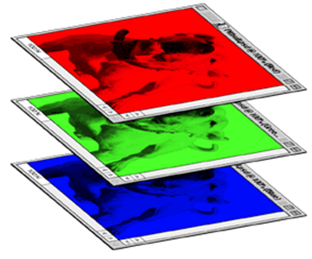
CNN – 彩色图像
1 | -1 | -1
-1 | 1 | -1
-1 | -1 | 1
-1 | 1 | -1
-1 | 1 | -1
-1 | 1 | -1
1 | -1 | -1
-1 | 1 | -1
-1 | -1 | 1
-1 | 1 | -1
-1 | 1 | -1
-1 | 1 | -1
1 | -1 | -1
-1 | 1 | -1
-1 | -1 | 1
-1 | 1 | -1
-1 | 1 | -1
-1 | 1 | -1
Filter 1
Filter 2
彩色图像
1 | 0 | 0 | 0 | 0 | 1
0 | 1 | 0 | 0 | 1 | 0
0 | 0 | 1 | 1 | 0 | 0
1 | 0 | 0 | 0 | 1 | 0
0 | 1 | 0 | 0 | 1 | 0
0 | 0 | 1 | 0 | 1 | 0
1 | 0 | 0 | 0 | 0 | 1
0 | 1 | 0 | 0 | 1 | 0
0 | 0 | 1 | 1 | 0 | 0
1 | 0 | 0 | 0 | 1 | 0
0 | 1 | 0 | 0 | 1 | 0
0 | 0 | 1 | 0 | 1 | 0
1 | 0 | 0 | 0 | 0 | 1
0 | 1 | 0 | 0 | 1 | 0
0 | 0 | 1 | 1 | 0 | 0
1 | 0 | 0 | 0 | 1 | 0
0 | 1 | 0 | 0 | 1 | 0
0 | 0 | 1 | 0 | 1 | 0

Slide 17
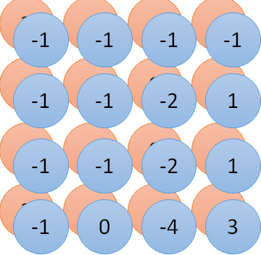
卷积 和 全连接
1 | 0 | 0 | 0 | 0 | 1
0 | 1 | 0 | 0 | 1 | 0
0 | 0 | 1 | 1 | 0 | 0
1 | 0 | 0 | 0 | 1 | 0
0 | 1 | 0 | 0 | 1 | 0
0 | 0 | 1 | 0 | 1 | 0
1 | -1 | -1
-1 | 1 | -1
-1 | -1 | 1
-1 | 1 | -1
-1 | 1 | -1
-1 | 1 | -1
卷积
卷积
1 | 0 | 0 | 0 | 0 | 1
0 | 1 | 0 | 0 | 1 | 0
0 | 0 | 1 | 1 | 0 | 0
1 | 0 | 0 | 0 | 1 | 0
0 | 1 | 0 | 0 | 1 | 0
0 | 0 | 1 | 0 | 1 | 0
全连接
……
……

Slide 18
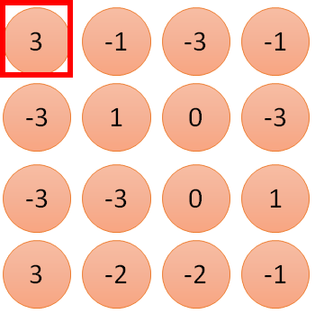
1 | -1 | -1
-1 | 1 | -1
-1 | -1 | 1
1:
1
Filter 1
2:
0
3:
0
3
4:
0
1 | 0 | 0 | 0 | 0 | 1
0 | 1 | 0 | 0 | 1 | 0
0 | 0 | 1 | 1 | 0 | 0
1 | 0 | 0 | 0 | 1 | 0
0 | 1 | 0 | 0 | 1 | 0
0 | 0 | 1 | 0 | 1 | 0
…
7:
0
8:
1
9:
0
10:
0
…
13:
0
6 x 6 image
14:
0
更少的参数!
15:
只连接9个输入值，不是全部连接
1
16:
1
…

Slide 19
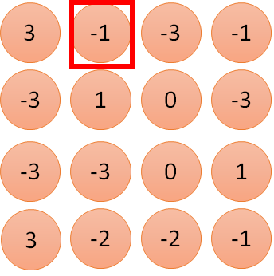
1 | -1 | -1
-1 | 1 | -1
-1 | -1 | 1
1:
1
Filter 1
2:
0
3:
0
3
4:
0
1 | 0 | 0 | 0 | 0 | 1
0 | 1 | 0 | 0 | 1 | 0
0 | 0 | 1 | 1 | 0 | 0
1 | 0 | 0 | 0 | 1 | 0
0 | 1 | 0 | 0 | 1 | 0
0 | 0 | 1 | 0 | 1 | 0
…
7:
0
8:
1
-1
9:
0
10:
0
…
13:
0
6 x 6 image
14:
0
更少的参数!
15:
1
16:
1
共享权重
更更少的参数!
…

Slide 20
整个CNN
cat dog ……
Convolution
Max Pooling
可重复多次
全连接前馈网络
Convolution
Max Pooling
Flatten

Slide 21
CNN – 最大值池化
1 | -1 | -1
-1 | 1 | -1
-1 | -1 | 1
-1 | 1 | -1
-1 | 1 | -1
-1 | 1 | -1
Filter 1
Filter 2
3
-1
-3
-1
-1
-1
-1
-1
-3
1
0
-3
-1
-1
-2
1
-3
-3
0
1
-1
-1
-2
1
3
-2
-2
-1
-1
0
-4
3

Slide 22
CNN – 最大值池化
更小的新图象
1 | 0 | 0 | 0 | 0 | 1
0 | 1 | 0 | 0 | 1 | 0
0 | 0 | 1 | 1 | 0 | 0
1 | 0 | 0 | 0 | 1 | 0
0 | 1 | 0 | 0 | 1 | 0
0 | 0 | 1 | 0 | 1 | 0
Conv
3
0
-1
1
Max
Pooling
3
1
0
3
2 x 2 图像
6 x 6 图像
每个滤波器是一个通道

Slide 23
整个CNN
3
0
-1
1
Convolution
3
1
0
3
Max Pooling
可重复多次
一幅新图像
Convolution
比原始图像小
通道数目即滤波器数目
Max Pooling

Slide 24
整个CNN
cat dog ……
Convolution
Max Pooling
一幅新图像
全连接前馈网络
Convolution
Max Pooling
一幅新图像
Flatten

Slide 25
扁平化
3
0
1
3
0
-1
1
3
3
1
-1
0
3
Flatten
1
全连接前馈网络
0
3

Slide 26
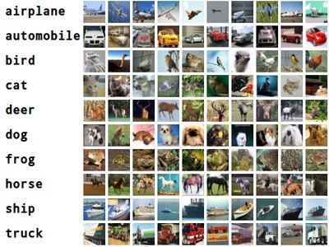
案例应用：图像识别
CIFAR-10 数据集: http://www.cs.toronto.edu/~kriz/cifar.html
60,000张32*32的RGB彩色图片，共10个分类。
50,000张训练，10,000张测试

Slide 27
Keras：数据加载
Keras 提供了数据集加载函数： http://keras.io/datasets/
from keras.datasets import cifar10
(X_train, y_train), (X_test, y_test) = cifar10.load_data()
print(X_train.shape)
print(X_test.shape)
print(y_train.shape)
print(y_test.shape)

Slide 28
Keras：数据预处理
将输入值从[0-255]归一化成[0-1]的值
将每个类别值转换成一个10维的0-1向量
X_train = X_train.astype('float32')
X_test = X_test.astype('float32')
X_train /= 255
X_test /= 255
from keras.utils import np_utils
Y_train = np_utils.to_categorical(y_train, 10)
Y_test = np_utils.to_categorical(y_test, 10)

Slide 29
Keras：
只需要修改网络结构和输入格式（从一维向量改为三维张量）
输入数据
model.add(Conv2D(32, (3, 3),
input_shape=x_train.shape[1:]))
Convolution
1 | -1 | -1
-1 | 1 | -1
-1 | -1 | 1
-1 | 1 | -1
-1 | 1 | -1
-1 | 1 | -1
32个3x3滤波器
……
Max Pooling
Input_shape = ( 32 , 32 , 3 )
32x 32 像素点
1: 黑白, 3: RGB
Convolution
model.add(MaxPooling2D(pool_size=(2, 2)))
3
-1
3
Max Pooling
-3
1

Slide 30
Keras：
只需要修改网络结构和输入格式（从一维向量改为三维张量）
输入数据
32 x 32 x 3
model.add(Conv2D(32, (3, 3),
input_shape=X_train.shape[1:]))
Convolution
30 x 30 x 32
Max Pooling
model.add(MaxPooling2D(pool_size=(2, 2)))
15 x 15 x 32
model.add(Conv2D(64, (3, 3)）
Convolution
13 x 13 x 64
model.add(MaxPooling2D(pool_size=(2, 2)))
Max Pooling
6 x 6 x 64

Slide 31
Keras：
只需要修改网络结构和输入格式（从一维向量改为三维张量）
输入数据
32 x 32 x 3
output
Convolution
30 x 30 x 3
全连接前馈网络
Max Pooling
15 x 15 x 3
model.add(Dense(512))
model.add(Activation(‘relu'))
model.add(Dense(10))
model.add(Activation(‘softmax'))
Convolution
13 x 13 x 64
Max Pooling
2304
6 x 6 x 64
Flatten
model.add(Flatten())

Slide 32
Keras
第一步:
构建神经网络
第二步:
确定学习目标
第三步:
学习！
from keras.models import Sequential
from keras.layers import Dense, Activation, Flatten
from keras.layers import Conv2D, MaxPooling2D
model = Sequential()
model.add(Conv2D(32, (3, 3), input_shape=X_train.shape[1:]))
model.add(MaxPooling2D(pool_size=(2, 2)))
model.add(Conv2D(64, (3, 3)))
model.add(MaxPooling2D(pool_size=(2, 2)))
model.add(Flatten())
model.add(Dense(512))
model.add(Activation(‘relu'))
model.add(Dense(10))
model.add(Activation(‘softmax'))
model.summary()

Slide 33
Keras
第一步:
构建神经网络
第二步:
确定学习目标
第三步:
学习！
model.compile(loss = 'categorical_crossentropy',
optimizer = ‘rmsprop',
metrics = ['accuracy'])

Slide 34
Keras
第一步:
构建神经网络
第二步:
确定学习目标
第三步:
学习！
model.fit(X_train, Y_train, batch_size=100, epochs=20)

Slide 35
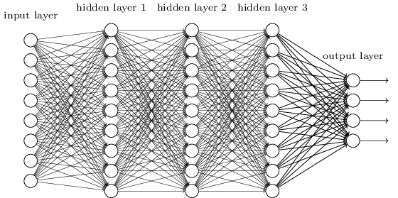
Keras
第一步:
构建神经网络
第二步:
确定学习目标
第三步:
学习！
训练好的
神经网络
存储和加载训练好的模型：
http://keras.io/getting-started/faq/#how-can-i-save-a-keras-model
评估和使用训练好的模型：
score = model.evaluate(X_test, Y_test)
print(‘Test loss: ', score[0])
print(‘Test accuracy: ', score[1])
评估:
使用:
result = model.predict(X_test)

Slide 36
完整的程序
cifar10_cnn.py
Test loss: 2.27
Test accuracy: 0.6869
cifar10_cnn_new.py
Test loss: 0.7239
Test accuracy: 0.755

